Slide 1
Lezione 3
Governo
Parlamento

Slide 2
Governo
Dal Cambiamento del Governo al governo del Cambiamento

Slide 3
Il governo nella storia costituzionale italiana
Assenza di una definizione dell’istituzione governo nello Statuto Albertino
Il gabinetto emerso de facto, come risultato indiretto della situazione politica generata dall’applicazione dello Statuto
Organizzazione del gabinetto regolata (debolmente) solo con la legge 5195/1888
Facile “forzatura” dello statuto da parte del regime fascista, che amplia le prerogative del governo e del suo capo
In sostanza è mancata l’istituzionalizzazione del governo
che è passato da istituzione servente della monarchia
costituzionale a collegio di collaboratori del Duce

Slide 4
Il modello istituzionale
nella costituzione del 1948
La sindrome del tiranno dopo l’esperienza fascista porta i costituenti a definire la posizione dell’esecutivo rispetto alle altre istituzioni
Il tentativo riesce solo in parte: i dettami costituzionali sono vaghi sul rapporto tra governo e altre istituzioni
Emergono tuttavia i limiti sui processi di governo esercitati dalle prerogative del parlamento (sistema parlamentare con parlamento centrale) e dai poteri di garanzia attribuiti al capo dello stato

Slide 5
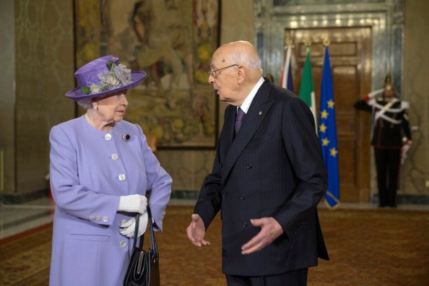
Facoltà costituzionali del Capo dello Stato
a) nomina del capo del governo e dei ministri;
b) scioglimento anticipato del parlamento;
c) convocazione delle elezioni;
d) autorizzazione alla presentazione delle leggi al parlamento da parte del governo;
e) rinvio al parlamento delle leggi per una nuova approvazione;
f) promulgazione delle leggi;
g) invio di messaggi al parlamento;
h) nomina di 1/3 membri della Corte costituzionale;
i) nomina di 5 senatori a vita
l) presidenza del CSM
L’interventismo di Napolitano durante la crisi e la sua rielezione nel 2013 hanno riproposto la questione della interpretazione del ruolo del PdR
Con Mattarella un ritorno al ruolo tradizionale nello stile ma il suo comportamento durante la formazione del governo Conte I e II e del governo DRAGHI mostra ancora le prerogative del PdR

Slide 6
Modello costituzionale
Elementi fondamentali del sistema di governo
Sostegno esplicito del parlamento in entrambe le camere
Vincoli procedurali poste dalla costituzione alle mozioni di fiducia/sfiducia
Modello collegiale con coordinamento del Presidente del consiglio
Potere di scioglimento del parlamento attribuito al Capo dello stato
Alcuni privilegi legislativi attribuiti al governo (delega, decreti legge di urgenza)
Regolamenti parlamentari tradizionalmente sfavorevoli al governo (ampia autonomia del parlamento nella definizione della propria agenda)

Slide 7
Fasi coalizionali nell’Italia repubblicana
Legislatura | Tipi e fasi di coalizione
I (1948-1953) | Centrismo (fase aurea)
II (1953-1958) | Centrismo (crisi, nuova stabilizzazione)
III (1958-1963) | Centrismo (nuova crisi). Preparazione del Centro-Sinistra
IV (1963-1968) | Centro-Sinistra (periodo d’oro)
V (1968-1972) | Centro-Sinistra (crisi e nuova stabilizzazione)
VI (1972-1976) | Centro-Sinistra (crisi finale)
VII (1976-1979) | Solidarietà nazionale
VIII (1979-1983) | Preparazione del Pentapartito
IX (1983-1987) | Pentapartito (fase aurea)
X (1987-1992) | Pentapartito (nuova stabilizzazione e nuova crisi)
XI (1992-1994) | Fine del pentapartito e governo tecnocratico
XII (1994-1996) | Centro-Destra (tentativo) e governo tecnocratico
XIII-XVI (1996-2001) | Seconda Repubblica (CS:1996-2001; CD 2001-2006; CS 2006-2008), CD 2008-2001)
XVI (2008-2013) | 2011 Crisi e soluzione tecnica (Gov.Monti)
XVII (2013- 2018) | Pareggio tripolare: Governo delle (Larghe) Intese (Letta→Renzi- Gentiloni)
XVIII (2018-2022) | Nuovo stallo e Intesa Giallo-Verde (Gov. Conte I) e Intesa Giallo- Rossa (Conte II) – Larghe Intese (governo Draghi)

Slide 8
Formazione del governo nella prima repubblica
Costruzione (post-elettorale) della coalizione
Ruolo fondamentale dei condizionamento partitico …
… che raramente porta un leader di partito a Palazzo Chigi (governo al guinzaglio)
Presidente del Consiglio mediatore che poi conduce ulteriori negoziazioni su nomine e politiche di governo
Nella prima repubblica si formano quattro tipi di governo
1. governi di coalizione organica: assegnazione dei posti a tutti i partiti della maggioranza parlamentare;
2. governi monopartitici o di coalizione con sostegno esterno di uno o più partiti necessari per garantire una vera maggioranza;
3. governi di minoranza, cioè monocolori o coalizioni senza una vera maggioranza in parlamento, in grado di contare sull’astensione di altri partiti;
4. governi per gli affari correnti o a tempo che possono anche non ottenere una maggioranza in parlamento (e che in genere precedono un’elezione).

Slide 9
Formazione e persistenza dei governi:
l’evoluzione nella «seconda repubblica»
Coalizioni pre-elettorali e più solidi legami con il programma politico della coalizione vincente
Scelta elettorale del capo di governo (almeno all’inizio della legislatura)
Maggiore presenza dei leader della coalizione al governo
Ricorso ad un certo numero di tecnici di fiducia del Presidente del Consiglio
Maggiore persistenza dei governi politici rispetto alla media della prima repubblica
Significativa riduzione del numero degli attori coalizionali nel 2008
Con la crisi la nuova deriva: torna il governo tecnico (2011). Nuove prospettive di coalizione. Fase di mediazione presidenziale (crisi Berlusconi IV), impasse elettorale (2013) e geometria coalizionale variabile (governi Letta e Renzi) fino ad un nuovo tipo di coalizioni (giallo-verde, giallo-rossa, e «larghe intese») dal 2018
Si può ancora parlare di Transizione ?
Impatto dei partiti personali e vocazione maggioritaria
Tuttavia, governi ancora molto deboli

Slide 10
Le riforme del governo (ultimi 25 anni)
1983 (Gov. Craxi) | Introduzione informale di un Consiglio di Gabinetto
1988 (Gov. De Mita) | Creazione di una struttura di staff presso la Presidenza del consiglio.
1993 (Gov. Ciampi) | Riforma della PA e ristrutturazione della funzione pubblica
1993 (Gov. Ciampi) | Nuove regole di procedura per il consiglio dei ministri
1997-1999 (Gov. Prodi I) | Leggi Bassanini I, II, III deleghe al governo sulla nuova distribuzione delle funzioni ministeriali. Riforma del bilancio. Riduzione del numero dei ministeri, semplificazione e riorganizzazione del governo
2001-2002 (Gov. Berlusconi II) | Applicazione con modifiche della legge Bassanini sulla riduzione dei ministeri; Definizione delle competenze dei vice-ministri; Decreto sulla struttura della presidenza del consiglio
2006 (Gov. Prodi II) | Nuova modifica struttura del gabinetto. Da 14 a 18 ministeri
2011 (Gov. Berlusconi IV) | Nuova messa a punto dell’organizzazione della Presidenza e dei compiti dei suoi uffici
2012 (Gov. Monti) | Primo tentantivo spending review ministeriale
Difficile processo di riforma organizzativa del gabinetto
Discontinuità nell’azione del governo rispetto ai “modelli” (Prodi II, Berlusconi IV)
Segnali di personalizzazione e verticalizzazione, rallentati dalla frammentazione

Slide 11
Rafforzamento del centro di governo
Un processo comune alle democrazie nella fase storica recente
Un processo in qualche modo favorito dalla necessità di un rappresentante unitario in sede comunitaria e internazionale (Europeizzazione del governo)
Primi tentativi: il governo Craxi (1983-1987) e poi la L. 400/1988 che rafforza la Presidenza del Consiglio.
Rafforzamento del Ministero del Tesoro a partire dall’UEM, fino alla creazione del Ministero dell’Economia
Fase di alternanza: il nuovo ruolo del Presidente del Consiglio come “leader di coalizione”
Fase di crisi: leader + o - «forti» senza forte legittimazione (Letta, Renzi, Gentiloni)
Caso Draghi, Covid19 e PNRR
La solitudine del capo.

Slide 12
Governare con il parlamento
Prima repubblica
Tradizione di un governo debole, con scarse prospettive di durata
Programma di governo “affidato” ai partiti che si prendevano di fatto la cura
Tuttavia il governo di partiti si è dimostrato debole proprio sulla coerente applicazione di programmi legislativi
Spazio per un ampio potere di emendamento parlamentare e giochi (più o meno) consensuali tra governo maggioranza e opposizione parlamentare
I decreti-legge diventano una porzione significativa della produzione legislativa (venti decreti al mese di media tra 1987 e 1993)
Seconda repubblica
I governi assumono maggiore rilevanza e ottengono maggiore ascolto dal parlamento (che modifica a vantaggio del governo certi aspetti regolamentari)
Uso più sistematico della legge delega a partire dagli anni novanta
Uso di strumenti difensivi: Questione di fiducia, maxiemendamenti ecc.
Strategia di delegificazione ed uso dei regolamenti da parte del governo
Maggiore controllo del governo su dati, informazioni e comunicazione istituzionale

Slide 13
Governo e implementazione delle politiche
Tra i problemi della prima repubblica veniva sovente indicato la scarsa capacità di controllo sulle politiche da parte dell’esecutivo italiano
Nella fase recente si è cambiato molto (nuovo modello amministrativo, riforme del processo di bilancio e nuovi mezzi di informazione per i ministri, riforma della dirigenza ecc.). Tuttavia alcuni problemi permangono:
1. struttura del governo ancora farraginosa e in molte aree di policy caratterizzata da dispersione delle competenze
2. la creazione di agenzie funzionali e nuovi modelli di ministero non ha risolto il problema dell’elefantiasi di alcuni dicasteri
3. il grado di corrispondenza tra competenze dei ministeri e l’attribuzione dei poteri di controllo tra le commissioni parlamentari rimane imperfetto;
4. la propensione dei ministri a intervenire su tutti gli argomenti persiste: governo ancora collegiale, spesso quasi anarchico

Slide 14
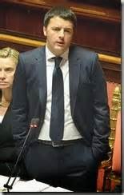
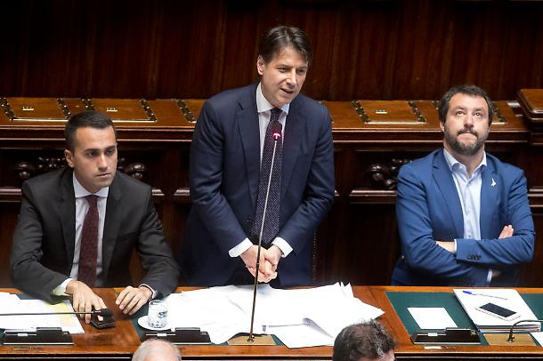
Stil novo di governo o ennesimo aggiustamento?
Conduzione sicuramente innovativa (ma discorso solo comunicativo? )
Pura centralizzazione del premier o una delega funzionale?
Elementi comuni con i governi politici della II repubblica: decretazione e voto di fiducia
Sviluppo contestuale di più agende di policy: una geometria variabile permanente?
Il Covid e il governo del Presidente

Slide 16
Evoluzione storica del parlamentarismo italiano
Esperienza pre-unitaria del parlamentarismo sabaudo (1848-1861)
Prima fase di parlamento liberale (1861-1900)
Età giolittiana e completamento del parlamentarismo (1900-1919)
Crisi del parlamentarismo (1921-1924)
Interruzione del parlamentarismo e regime fascista (1925-1943)
Inizio del parlamentarismo repubblicano (1948)

Slide 17
Sviluppo del Parlamento unitario in Italia

Slide 18
Il modello di parlamento del 1948
Bicameralismo ridondante
Poteri equivalenti in entrambe le camere
Sistemi proporzionali in entrambe le camere
Articolazioni interne simmetriche
Armonizzazione nella durata delle legislature
Controllo sull’esecutivo
Voto di fiducia inaugurale in entrambe le camere
mozioni di fiducia in entrambe le camere
Vari strumenti di controllo senza sanzione
Scarso controllo dell’agenda legislativa da parte del governo

Slide 19
Funzioni e prerogative del parlamento nella costituzione del 1948 (articoli cost. in parentesi)
Potere legislativo esercitato dalle due camere (art. 70)
Discussione e deliberazione all’interno di commissioni permanenti (art.72)
Delega legislative al governo (art.76)
Ratifica dei decreti legge varati dall’esecutivo (77)
Dichiarazione di guerra (78)
Ratifica dei trattati internazionali (79)
Approvazione della legge di bilancio annuale (81)
Poteri di inchiesta (82)
Esame delle petizioni popolari (50)
Mozioni di fiducia e di sfiducia (94)
Elezione Presidente della Repubblica (Parlamento in seduta comune) (83)
Elezione di un terzo dei membri del Consiglio superiore della Magistratura (Parlamento in seduta comune) (104)
Elezione di un terzo dei membri della Corte Costituzionale (Parlamento in seduta comune) (135)
Messa in stato di accusa dei ministri (Parlamento in seduta comune) (96, modificato nel 1989)
Onorario dei parlamentari, da decidere per legge (69)

Slide 20
La funzione legislativa del parlamento italiano
Legge ordinaria (ampia gamma procedurale, ma scarse possibilità di esito per iniziative popolari, delle Regioni o del CNEL)
Ratifica decreti leggi urgenti del governo
Leggi delega (o deleghe contenute in articoli di leggi ordinarie) al governo

Slide 21
Il processo legislativo ordinario. Schema
Proposte legislative
Parlamentari, Governo
Consigli regionali, CNEL
Iniziativa Popolare
Commissione
(sede referente)
Esito positivo
Aula
Esito positivo
Trasmissione
all’altra camera
Presidenza camera
o senato
Nessun esito
Nessun esito
Commissione
(sede legislativa)
Richiesta di rimessione in Aula
Esito positivo
Nessun esito
Procedura in sede referente o legislativa
(come sopra)
Nessun esito
Navetta
parlamentare
Esito positive con modifiche
Esito positivo (testo identico)
Nessun esito
Rinvio alla camera
per nuova analisi
Presidente della Repubblica
Nuova approvazione
Promulgazione

Slide 22
Riformare il bicameralismo
Una vecchia idea sempre nuova
Di riforma (o razionalizzazione) del parlamentarismo si è parlato almeno dal 1983: tre bicamerali (1983, 1993 e 1997) lavorarono su altrettanti progetti (senza contare i singoli DdL costituzionali presentati dai parlamentari).
Elemento ricorrente: la scelta di confermare la fiducia parlamentare (anche se un premierato con elezione diretta del capo del governo è stato anche considerato): l’opzione presidenziale rimane minoritaria
Dopo il 2013 palese insostenibilità del sistema: Renzi prima stringe un patto con il CD poi lega la discussione costituzionale alla proposta dell’Italicum- Il momentum è sfruttato da Renzi dopo il “successo” alle Europee 2014. Ma il CD si sfila e la riforma è votata a maggioranza semplice
Braccio di ferro (refererendum su Renzi?) e sconfitta il 4/12/2016
Dopo le elezioni 2018 la finestra sembra chiudersi anche se il contratto di governo del cambiamento e l’accord M5S e PD riprende in modo generico alcuni temi. Viene approvata la riduzione dei parlamentari

Slide 23

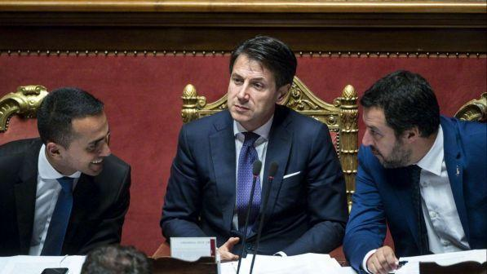
La riforma del 2016 (fallita come quella del 2005)
Nel 2016 è stata votata una
Riforma del bicameralismo (ma non
del parlamentarismo) come nel 2005.
Dopo le elezioni 2018 è in agenda una vera riforma del parlamento?
I modelli diversi del presidenzialismo (Lega), dell’iperconsensualismo (M5S), e l’ambiguità PD sembrano difficili da unire
Riduzione dei parlamentari approvata
nel 2019 (confermata da referendum)

Slide 24
Leggi promulgate, media mensile ed origine
Legislatura | Leggi | Media mensile | % leggi di iniziativa governativa | % leggi di iniziativa parlamentare
I (1948-1953) | 2314 | 37 | 88.7 | 11.3
II (1953-1958) | 1394 | 33 | 74.6 | 25.4
III (1958-1963) | 1781 | 30 | 73.0 | 27.0
IV (1963-1968) | 1769 | 30 | 66.9 | 33.1
V (1968-1972) | 841 | 17 | 74.5 | 25.5
VI (1972-1976) | 1122 | 23 | 75.7 | 24.3
VII (1976-1979) | 666 | 19 | 85.1 | 14.9
VIII (1979-1983) | 1042 | 23 | 72.4 | 27.6
IX (1983-1987) | 789 | 16 | 72.0 | 28.0
X (1987-1992) | 1065 | 19 | 69.6 | 30.4
XI (1992-1994) | 314 | 14 | 74.8 | 25.2
XII (1994-1996) | 295 | 12 | 89.2 | 10.8
XIII (1996-2001) | 905 | 15 | 76.8 | 23.2
XIV (2001-2006) | 685 | 11 | 78.0 | 22.0
XV (2006-2008) | 112 | 5 | 88.4 | 11.6
XVI (2008-2013) | 400 | 7 | 75.7 | 24.3
XVII (2013-2018) | 381 | 6 | 74.2 | 25.8

Slide 25
Attività legislativa dei governi

Slide 26
Ruolo e caratteri dei legislatori
Parlamento come “luogo della classe politica”: dalla fase dei notabili ai professionisti (di partito) della politica
Modelli stabili di selezione e reclutamento durante la I repubblica
Grandi sommovimenti tra 1992 e 1996. Innovazioni nel reclutamento (soprattutto in FI): la società civile in politica.
Seconda repubblica: ritorno del professionismo politico e di molti elementi del reclutamento tradizionale (soprattutto dopo la ricomparsa del proporzionale nel 2006)
Tuttavia, elementi innovativi nei parlamentari dei nuovi partiti: legami territoriali, minore disciplina, minore centralità del ruolo di parlamentare
Una nuova crisi morale (Berlusconi-gate, scioglimenti dei consigli di Lombardia e Lazio, Roma capitale) indebolisce ancora i partiti, che non riescono ad auto-riformarsi …
Campagna 2013 all’insegna dell’antipolitica: cittadini M5S in parlamento e fortissimo rinnovamento anche negli altri partiti
Dal terremoto allo tsunami: le elezioni del 2018
La destra al potere: le elezioni del 2022

Slide 27
Dotazione finanziaria e benefits ai parlamentari
stipendio (indennità) netto: circa 5.000 € mensili . Limature nel 2007 e 2011). Ulteriori tagli per cumulo redditi professionali
diaria a titolo di soggiorno (3.500, taglio nel 2010)
Rimborso spese rapporto con gli elettori (3.700 €)
rimborso oggi solo forfetario per i viaggi
benefits vari (uso gratuito mezzi pubblici). Spese telefono
assegno di fine mandato (liquidazione). 80% dell’importo mensile della indennità per ogni anno di mandato (versando il 6,7% dell’indennità stessa).
pensione. Abolito il vitalizio dal 2012 con sistema contributivo pro rata recentemente ritoccato. Trattamento ancora conveniente (65 anni e 5 di effettivo svolgimento di attività parlamentare). Ma regolazione più stretta e sospensione in caso di elezione in altra assemblea che prevede indennità.
Tutto considerato
Ancora una dimensione di (legittimo) professionismo politico
Qualche eccesso ancora da limare? Cumuli di mandati e n. di spoglie
Cultura del “rimborso” imposta alle amministrazioni dello stato ma non ai politici
Tema ancora caldo ma da applicare all’insieme della ruling class Italiana

Slide 28
Evoluzione recente e implicazioni
del cambiamento nel sistema parlamentare
L’influenza del modello “consensuale” originario, fa ancora oggi di quello italiano un caso rilevante di parlamento di trasformazione.
Tentativi reiterati di forzatura in un senso più maggioritario o consensuale: come gran parte dei parlamenti, quello italiano rappresenta un modello “ibrido”
Richiesta più netta emersa negli anni ’90 verso il modello avversariale
Risultati controversi. Tuttavia non si devono sottovalutare gli elementi di cambiamento, legati anche all’evoluzione del sistema partitico (e indirettamente di quello elettorale), ai rapporti con core-executive ed una serie di altre istituzioni multi-livello
La svolta della forma di governo, sempre annunciata, non arriva mai.
Nel frattempo la reputazione del parlamento (e quindi della democrazia rappresentativa) scema. Critica comune a questo modello delle forze al governo nel 2018, ma con finalità verosimilmente diverse.
Istituzionalizzazione del populismo anti-casta?

Slide 29

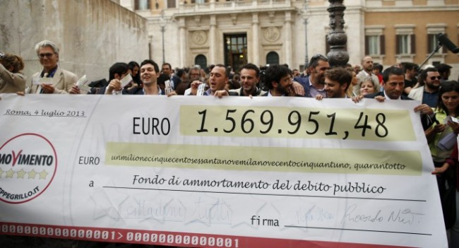
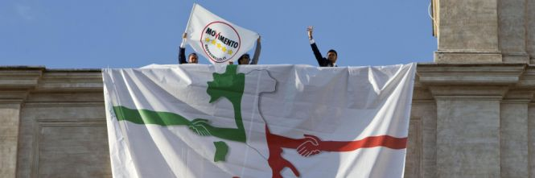
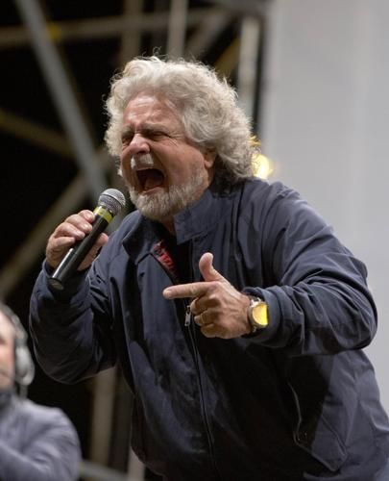
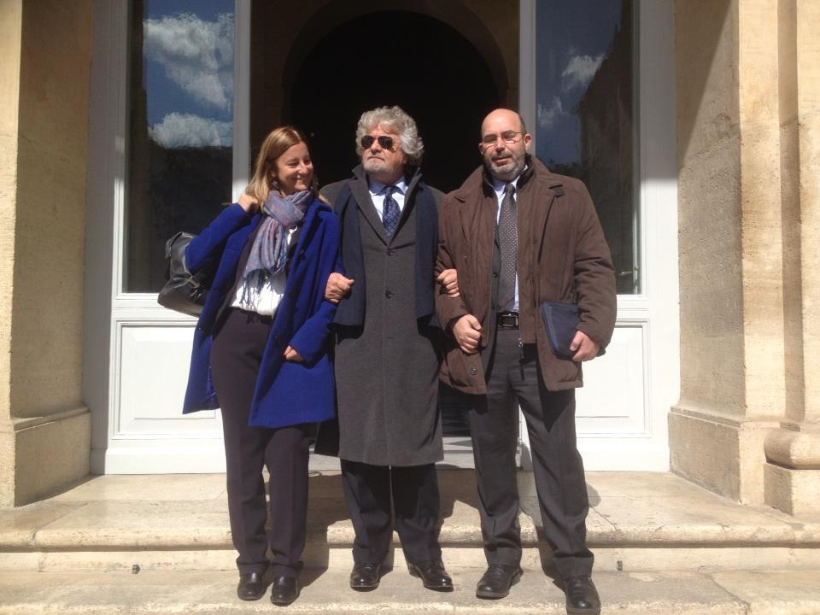
Populismo, democrazia diretta o qualunquismo ?
Il parlamento, più di ogni altra arena istituzionale, è il target preferito della critica di Beppe Grillo fin dal 2007
Mito del consenso totale”, il “missile su Montecitorio”, l’acredine verso l’intera classe politica dei 5S, sono elementi avvicinati da qualcuno alla narrativa autoritaria dei movimenti eversivi.
Eppure … non sono percepiti da molti come una reale sfida…
..e costituiscono anche in altri partiti un facile elemento di consenso.
Crisi mortale del parlamento?

